Slide 1
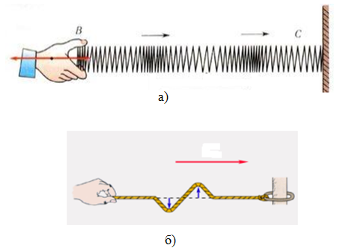
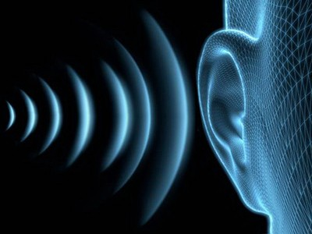
Механические волны

Slide 3
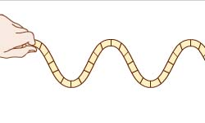
Механические волны – колебания, распространяющиеся в веществе с течением времени.
υ

Slide 4
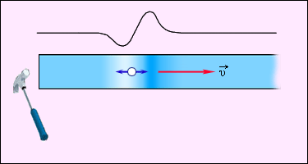
υ

Slide 6
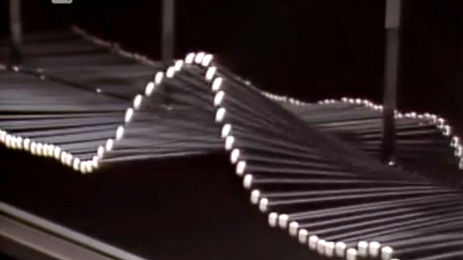
Общие свойства механических волн
Распространяются только в веществе (упругой среде), т. е. в газах, жидкостях и твердых телах.
Не переносят вещество.
Переносят энергию в пространстве от частицы к частице вещества.

Slide 7
В поперечных волнах возникает упругая деформация (сдвига), за счет которой тело возвращается в положение равновесия → поперечные волны могут возникать только в твердых телах или на поверхности жидкости.
В продольных волнах возникает деформация сжатия → продольные волны возникают во всех средах (газах, жидкостях, твердых телах)

Slide 8
Характеристики механических волн:
t
1
ω = 2πν
Т =
=
N
ν
ν =
N
1
φ = ωt - фаза
=
t
T
∆φ = ω∆t – разность фаз

Slide 10
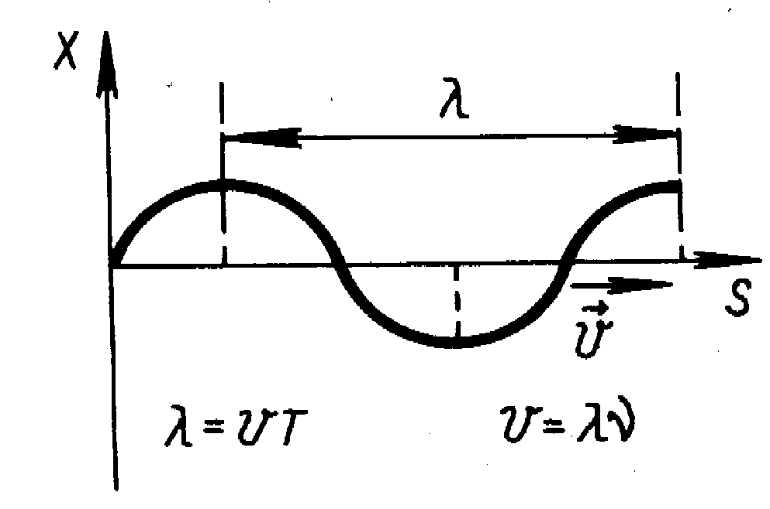
λ – длина волны (м) – расстояние между точками среды, колеблющимися в одинаковой фазе.
υ
λ= υ·T=
ν

Slide 11
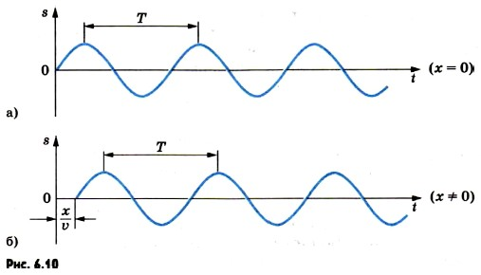
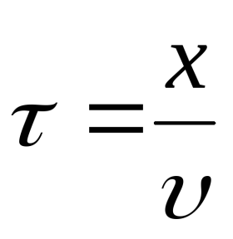
Уравнение бегущей волны
S = Smsinωt при х = 0
Время запаздывания
S = Sm sin[ω(t – τ)] = Sm sin[ω(t – х/υ)]

Slide 12
Волны в среде
Бегущие волны в одном направлении
Бегущие волны по всем направлениям

Slide 13
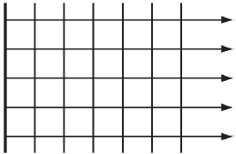
Плоская волна – волна, в которой все точки среды совершают колебания с равными амплитудами и в одинаковой фазе.
Волновые поверхности – поверхности с равными фазами.
Волновая поверхность
Энергия плоской волны не рассеивается в пространстве и амплитуда уменьшается только за счет сил трения.
луч

Slide 14
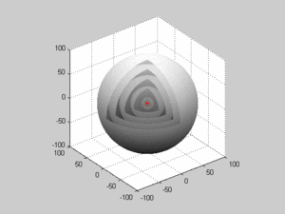
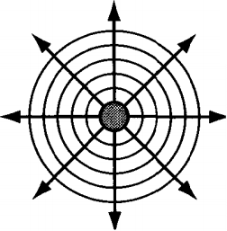
Сферическая волна – волна, у которой волновыми поверхностями являются сферы.
Амплитуда и энергия сферической волны всегда убывают с течением времени.
луч
Волновая
поверхность

Slide 15
Звуковые волны
Виды звуков:
1. инфразвук (частота менее 17 Гц)
2. акустический (частота от 17 Гц до 20 кГц)
3. ультразвук (частота более 20 кГц)
- продольные сферические мех. волны, распространяющиеся любой в упругой среде.

Slide 16
Свойства звуковых волн.
1. распространяются в любых веществах
Сталь – более 5000м/с; вода – 1400м/с; воздух – 340м/с.
2. Скорость звука зависит от температуры.
(при увеличении t скорость звука увеличивается)
3. Эхо – отражение звука от препятствий.
4. При переходе из одного вещества в другое частота звука не изменяется.

Slide 17
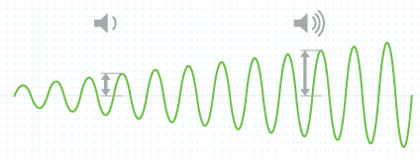
Характеристики звуков
1. Громкость звука зависит от амплитуды колебаний частиц среды.
Уровень громкости измеряется в дециБелах (дБ)

Slide 18
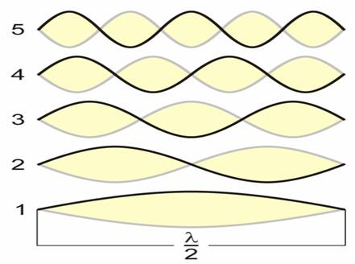
2. Высота тона зависит от частоты колебаний.
Чем выше частота колебаний источника звука, тем выше издаваемый звук.

Slide 19
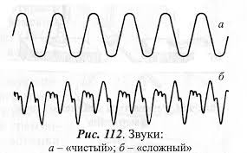
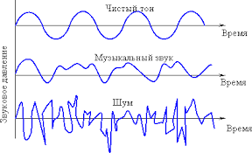
3. Тембр - индивидуальная окраска звука.

Slide 20
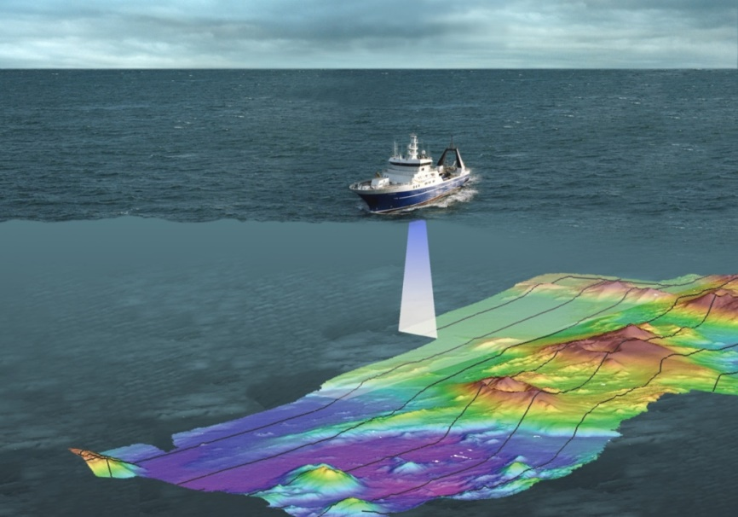
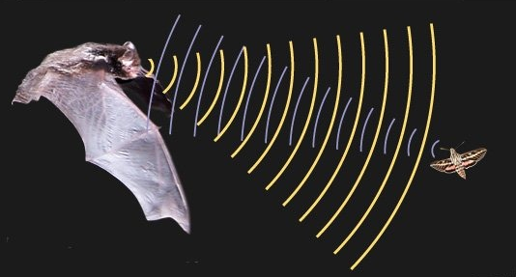
Эхолокация - определение местоположения объекта по отражению звуковой волны.
υзв t
S =
2
S – расстояние до объекта

